Slide 1
STRATEGI NASIONAL KECERDASAN ARTIFISIAL 2020-2045
RISET DAN INOVASI INDUSTRI
Dr. Ir. Indra Utoyo, M.Sc.
Ketua Pokja Bidang Riset dan Inovasi Industri

Slide 2
Misi
Menumbuhkan ekosistem kolaborasi riset dan inovasi Kecerdasan Artifisial guna mengakselerasi reformasi birokrasi dan penguatan industri nasional
Tujuan
Terciptanya ekosistem riset dan inovasi industri Kecerdasan Artifisial nasional yang berkelanjutan melalui kolaborasi Quad-Helix: pemerintah, industri, akademisi, dan komunitas masyarakat.
Terwujudnya produk, solusi, dan layanan teknologi Kecerdasan Artifisial tepat guna yang menjadi katalisator dalam upaya mengakselerasi reformasi birokrasi dan penguatan industri nasional.
Indikator Utama
Dampak Kecerdasan Artifisial pada Product Domestic Bruto (PDB) Indonesia sebesar 10,5% (2030) dan 22,5% (2045)
Posisi Indonesia di dunia dalam penguasaan teknologi Kecerdasan Artifisial di bidang Agro-Maritim Top 10 Dunia (2030) dan Top 5 Dunia (2045)

Slide 3
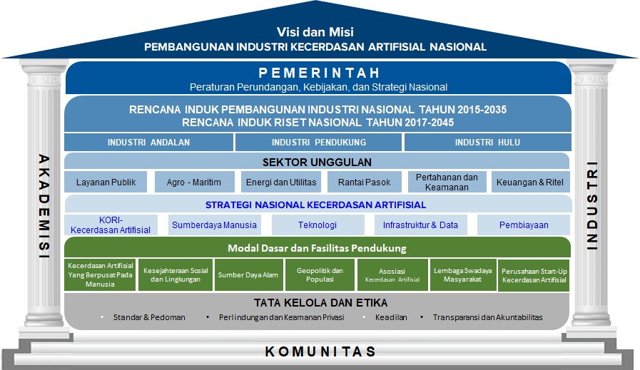
Kerangka Kerja Riset dan Inovasi Industri
Kecerdasan Artifisial (KA)

Slide 4
Kolaborasi Riset dan Inovasi Industri KA (KORI-KA)
Orkestrator Ekosistem Riset dan Inovasi KA
Industri
Mendefinisikan studi kasus
Menyediakan data
Merumuskan syarat dan ketentuan
Pendanaan
Pemerintah
Membuat Grand Challenges
Menentukan target-target yang harus dicapai
Membuat kebijakan dan regulasi
Pendanaan
KORI-KA
Orkestrator Quad-Helix
Komunitas
Kolaborasi antar komunitas
Menyediakan solusi
Akademia
Pengaplikasian hasil riset fundamental
Memahami permasalahan pada dunia nyata
Akses kepada data atau studi kasus dari industri

Slide 5
Proses Riset dan Inovasi Industri Kecerdasan Artifisial
Sumber Daya dan Enabler
Teknologi
Produk, Layanan, dan Solusi
Sektor Publik dan Industri Unggulan
Demand-driven Innovation

Slide 6
Sektor Layanan Publik dan Industri (Produk, Layanan, Solusi)
LAYANAN PUBLIK
INDUSTRI UNGGULAN
“Mengakselerasi tercapainya reformasi birokrasi melalui teknologi KA”
AGRO-MARITIM
Mendukung industri pangan sebagai Powerhouse di Kawasan Regional
ADMINISTRASI PUBLIK
Mendukung optimalisasi layanan administrasi publik yang terpadu, cepat, tepat, & transparan
ENERGI & UTILITAS
Membangun Ketahanan & Keamanan Energi dan Utilitas Nasional
KESEHATAN
Meningkatkan kinerja pelayanan kesehatan publik yang efektif, proaktif, tepat guna dan terjangkau
RANTAI PASOK
Membangun Infrastruktur Logistik yang efisien di era ekonomi digital
PENDIDIKAN
Mendukung peningkatan taraf pendidikan rakyat dengan fokus pembangunan SDM & karakter dan penguasaan IPTEK
KEUANGAN & RITEL
Mendukung Inklusi Ekonomi dan Inklusi Keuangan - UMKM
TRANSPORTASI UMUM
Mewujudkan layanan transportasi publik secara terpadu-teritegrasi yang handal, aman, nyaman, tersedia, dan terjangkau
PERTAHANAN & KEAMANAN
Postur Hankam khususnya menghadapi Perang Siber serta Penyelenggaraan Kamtibnas

Slide 7
TEKNOLOGI KECERDASAN ARTIFISIAL
1. Big Data, IoT, Cyber-Physical Systems
2. Machine Learning & Deep Learning
3. Probabilistic Model & Reasoning
4. AI Hardware, AI on Edge, AI Software Tools
5. Trustworthy AI
6. Multi Agent Systems, Distributed AI
7. Artificial General Intelligence, Human-like AI
Notes:
https://www.pexels.com/photo/two-persons-hand-shake-1179804/

Slide 8
Program-Program Inisiatif JANGKA PENDEK 2020-2021
Sasaran Program | Aktor | Kegiatan
Menguatnya kolaborasi Quadruple-Helix dalam mendukung riset dan inovasi teknologi Kecerdasan Artifisial | Utama: Kemenristek/BRIN Penanggung Jawab: Kemenperin, Kemendikbud, BPPT Konsultatif: Kemenko Polhukam,Kemenko Ekonomi, Kemenko PMK, Kemenkomarves, Kemenhan, Kemenkum HAM, Kemenkominfo, Kemenkeu, Kemendag, Kemen BUMN, BKPM, BPS, Perguruan Tinggi, Asosiasi-asosiasi terkait, Pelaku industri dan start-up terkait | Penyusunan kebijakan dan strategi nasional tentang tim orkestrator riset dan inovasi industri Kecerdasan Artifisial Pembentukan orkestrator riset dan inovasi industri Kecerdasan Artifisial (KORI-KA) Penguatan tata kelola riset dan inovasi industri unggulan
Terwujudnya produk, solusi, dan layanan teknologi Kecerdasan Artifisial yang terkait dengan keberagaman dan kearifan local Indonesia | Utama: KORI-KA Konsultatif: Kemenristek/BRIN, Kemenperin, Kemendikbud, Kemenhan, Kemenkominfo, Kemenkeu, Kemendag, Kemen BUMN, BPPT, BKPM, BPS, Perguruan Tinggi, Pelaku Industri dan Start-up terkait | Inisiasi proyek percontohan riset dan inovasi industri Kecerdasan Artifisial untuk sektor publik (pendidikan, kesehatan, transportasi, dan layanan publik) Implementasi proyek percontohan riset dan inovasi industri Kecerdasan Artifisial nasional untuk sektor publik (pendidikan, kesehatan, transportasi, dan layanan publik)
Meningkatnya implementasi sistem inovasi nasional | Utama: KORI-KA Konsultatif: Kemenristek/BRIN, Kemendikbud, Kemenperin, BPPT, Perguruan Tinggi, Asosiasi-asosiasi terkait, Pelaku industri dan start-up terkait | Inisiasi kebijakan sistem inovasi nasional untuk Kecerdasan Artifisial Penyempurnaan kebijakan sistem inovasi nasional pada aspek Kecerdasan Artifisial Perencanaan integrasi ekosistem inovasi Kecerdasan Artifisial antar sektor.

Slide 9
Program-Program Inisiatif JANGKA MENENGAH 2020-2024
Sasaran Program | Aktor | Kegiatan
Terwujudnya produk, solusi, dan layanan teknologi Kecerdasan Artifisial yang terkait keberagaman dan kearifan lokal Indonesia | Utama: KORI-KA Konsultatif: Kemenristek/BRIN, Kementerian dan Lembaga terkait, BPPT, Perguruan Tinggi, Pelaku Industri dan Startup Terkait | Implementasi program inovasi Kecerdasan Artifisial untuk layanan publik skala nasional Proyek percontohan riset dan inovasi Kecerdasan Artifisial di sektor industri unggulan Orkestrasi ekosistem inovasi industri Kecerdasan Artifisial antar sektor Inisiasi kemandirian industri Kecerdasan Artifisial melalui kebijakan sandboxing Implementasi program inovasi industri Kecerdasan Artifisial untuk sektor industri unggulan skala nasional Perluasan pemanfaatan teknologi Kecerdasan Artifisial pada seluruh sektor

Slide 10
Program-Program Inisiatif JANGKA PANJANG 2020-2045
Pembentukan ekosistem riset dan inovasi industri Kecerdasan Artifisial dan adopsi Kecerdasan Artifisial yang solid secara nasional melalui integrasi dan konektivitas dari seluruh sektor.
Peningkatan adopsi inovasi Kecerdasan Artifisial unggulan ke seluruh sektor, dan persiapan perluasan Kecerdasan Artifisial skala regional.
Penguatan seluruh sumber daya dan enabler, termasuk kebijakan-kebijakan, yang dibutuhkan untuk strategi jangka panjang.
Pencapaian ekonomi berbasis Kecerdasan Artifisial Top 10 Dunia (2030) dan Top 5 Dunia (2045) pada Bidang Agro-Maritim.

